Slide 1
Nhắc lại kiến thức
Dòng điện là gì? Nêu các tác dụng của dòng điện?
Dòng điện là dòng điện tích chuyển dịch có hướng
5 tác dụng của dòng điện:
Tác dụng nhiệt Tác dụng sinh lý
Tác dụng phát sáng Tác dụng hóa học
Tác dụng từ

Slide 2

Tác dụng sinh lý của dòng điện vừa có hại vừa có lợi với con người. Ở mức độ phù hợp, tác dụng sinh lý của dòng điện được ứng dụng trong y học.
Mỗi tác dụng của dòng điện có thể mạnh yếu khác nhau tùy thuộc vào cường độ dòng điện.

Slide 3

Vậy Cường độ dòng điện là gì?
Làm thế nào để ta đo được cường độ của dòng điện?

Slide 4

Tiết 26 - Bài 24
cường độ dòng điện

Slide 5

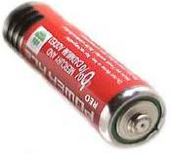


Cường độ dòng điện
Quan sát thí nghiệm
Nguồn điện
Biến trở
0
2.5
5
mA
K
Ampe kế
Khóa K
Đèn

Slide 6
0
2.5
5
mA
K

Slide 7
Cường độ dòng điện
Quan sát thí nghiệm
 Kết luận:
Với một bóng đèn nhất định, khi đèn sáng càng ...................... thì chỉ số ampe kế càng ....................
mạnh (yếu)
lớn (nhỏ)
? Số chỉ của Ampe kế cho biết điều gì?

Slide 8
Cường độ dòng điện
Cường độ dòng điện
 Khái niệm: Cường độ dòng điện là đại lượng đặc trưng cho độ mạnh yếu của dòng điện.
 Kí hiệu: I
 Đơn vị: ampe (A), miliampe (mA)
1A=1000mA 1mA=0,001A

Slide 9
1A=1000mA 1mA=0,001A
C3. Đổi đơn vị cho các giá trị sau
0,175A = mA
0,38A = mA
1250mA = A
280mA = A
175
380
1,25
0,28

Slide 10
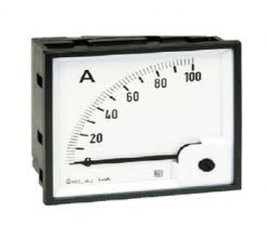
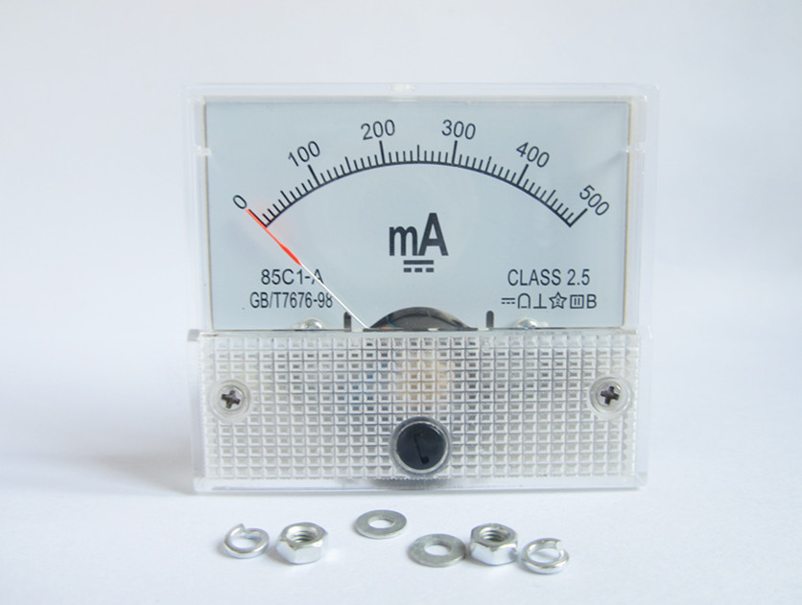
Ampe kế
Ampe kế là dụng cụ dùng để đo cường độ dòng điện

Slide 11
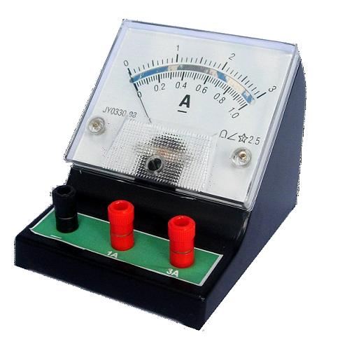
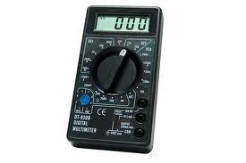
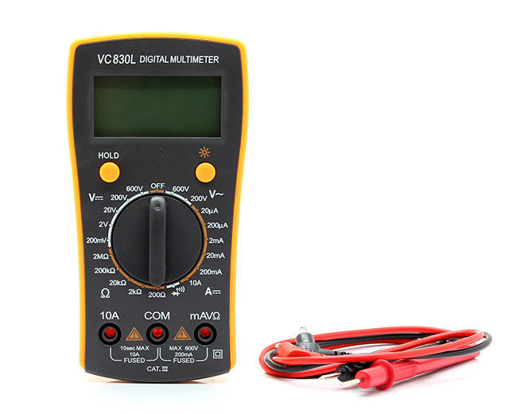
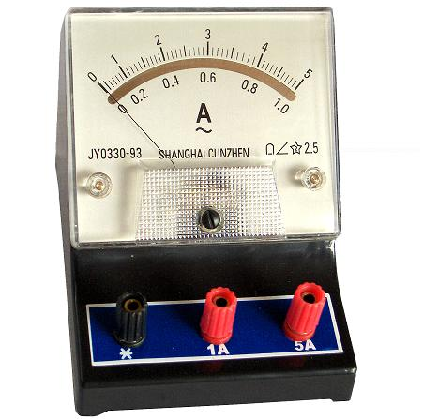
Giới thiệu một số loại Ampe kế
Quan sát và cho biết đâu là ampe kế kim chỉ thị và ampe kế hiện số?
c)
a)
b)
d)

Slide 12
Ampe kế
Cấu tạo
Thang đo: cho biết GHĐ, ĐCNN
Chốt cắm: chốt (+) đỏ, chốt (-) đen
Vít điều chỉnh kim
Kim chỉ thị
(1)
(4)
(3)
(2)

Slide 13
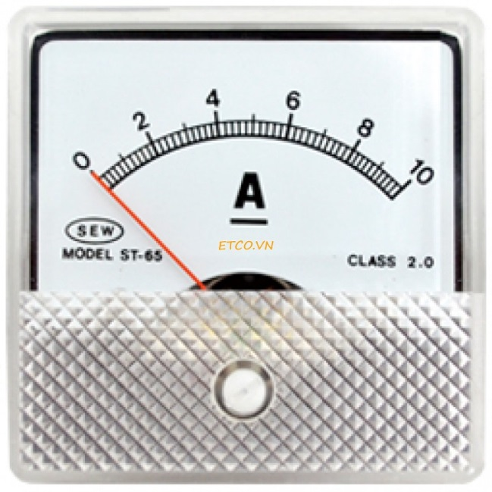
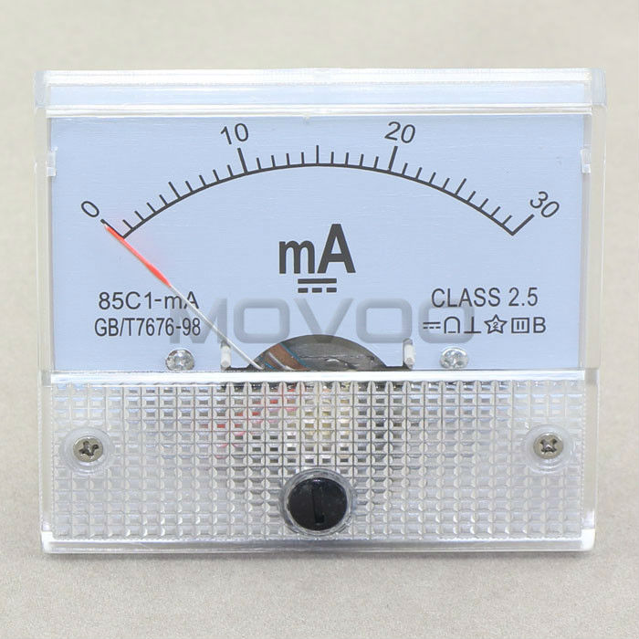
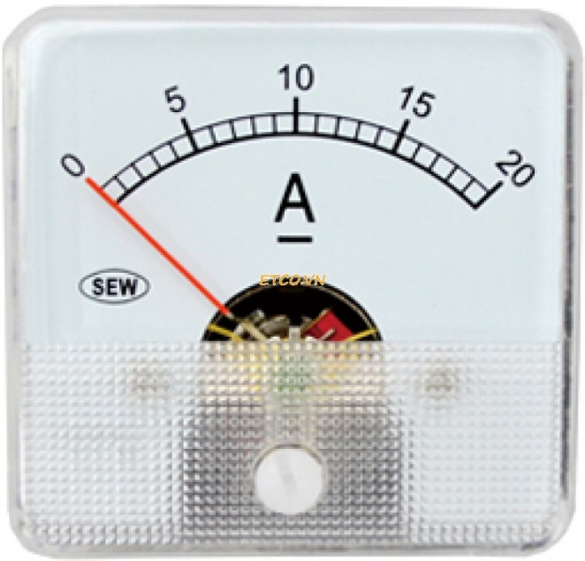
a)
b)
c)
Ampe kế | GHĐ | ĐCNN
Hình a)
Hình b)
Hình c)
10A
0,2A
30mA
1mA
20A
1A

Slide 14
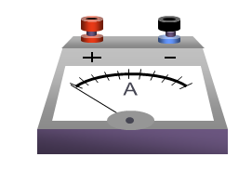
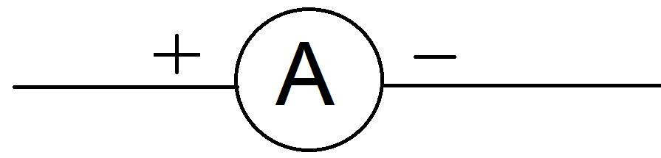
Đo cường độ dòng điện
Kí hiệu trong sơ đồ mạch điện:

Slide 15

2. Những lưu ý khi mắc mạch điện có Ampe kế
R6P-UM3-AA SIZE-1.5V
R6P-UM3-AA SIZE-1.5V
Mắc Ampe kế nối tiếp trong mạch
Chọn Ampe kế có GHĐ và ĐCNN phù hợp
Mắc chốt (+) của Ampe kế với chốt (+) nguồn
Điều chỉnh kim cho đúng vạch số 0
Đọc kết quả đo theo đúng quy định
PINACO
PINACO
A

Slide 16
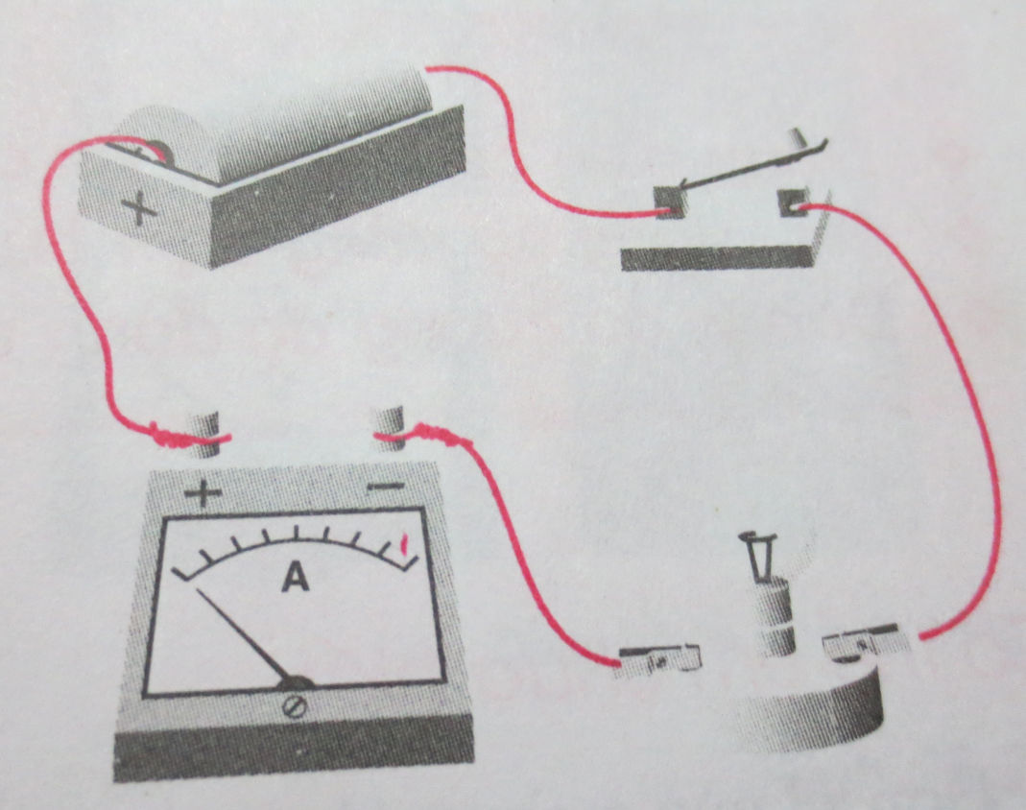
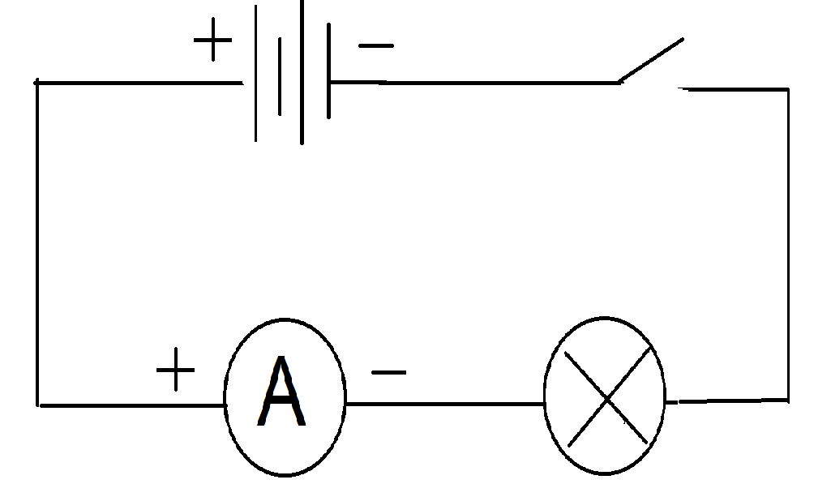
Vẽ lại sơ đồ mạch điện cho thí nghiệm hình 24.3?

Slide 17
Đo cường độ dòng điện
Kết luận:
C2. Dòng điện chạy qua đèn có cường độ càng ....................thì đèn càng ............................
lớn (nhỏ)
sáng (tối)

Slide 18
Vận dụng:

Slide 19
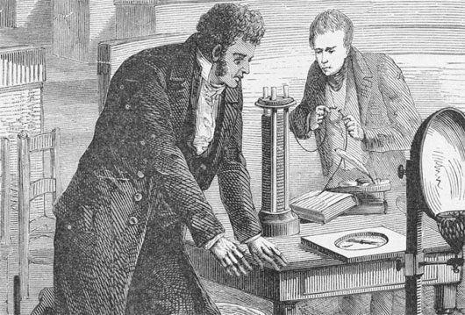
Trò chơi: Mảnh ghép bí ẩn
1
2
4
3

Slide 20
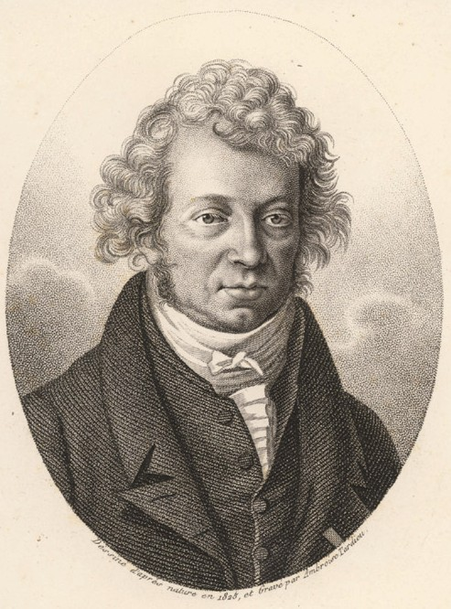
André-Marie Ampère (1775-1836) là nhà vật lý người Pháp và là một trong những nhà phát minh ra điện từ trường và phát biểu thành định luật mang tên ông: Định luật Ampere. Đơn vị đo cường độ dòng điện được mang tên ông là Ampere.

Slide 21
Câu 1: Ampe kế nào mắc đúng?
-
+
+
-
+
-
A
A
a/
b/
K
K
•
•
•
•
-
+
-
+
-
A
+
c/
K
•
•
28

Slide 22
Câu 2: Trên ampe kế không có dấu hiệu nào dưới đây?
Hai dấu (+) và (-) ghi tại hai chốt nối dây dẫn
Sơ đồ mắc dụng cụ vào mạch điện
Trên mặt dugnj cụ ghi chữ A hoặc chữ mA
Thang đo cho biết GHĐ và ĐCNN

Slide 23
Câu 3: Khi bóng đèn pin sáng bình thường thì cường độ dòng điện qua pin là 0,3A. Vậy dùng ampe kế có GHĐ phù hợp nhất?
2A
1A
250mA
0,5A

Slide 24
Câu 4: Dụng cụ và đơn vị đo của cường độ dòng điện?
Dụng cụ đo là Ampe kế
Đơn vị đo là ampe (A) hoặc miliampe (mA)

Slide 25
Ghi nhớ:
Dòng điện càng mạnh thì cường độ dòng điện càng lớn
Đo cường độ dòng điện bằng ampe kế
Đơn vị đo của ampe kế là Ampe (A)
1A=1000A 1mA=0,001A

Slide 26

Hướng dẫn về nhà:
Học thuộc ghi nhớ
Làm 5 bài đầu tiên trong SBT
Chuẩn bị bài 25: Hiệu điện thế

